Slide 1
StickMan
制作者
吉原侑司

Slide 2
ターゲット
木の棒で戦ったことがある少年
または、かつてそんな少年だった大人たち
アクションゲーム好き

Slide 3
ゲームの世界観（概要）
木の棒の妖精の主人公が最強の木の棒を目指して、ライバルを倒して成長していく。

Slide 4
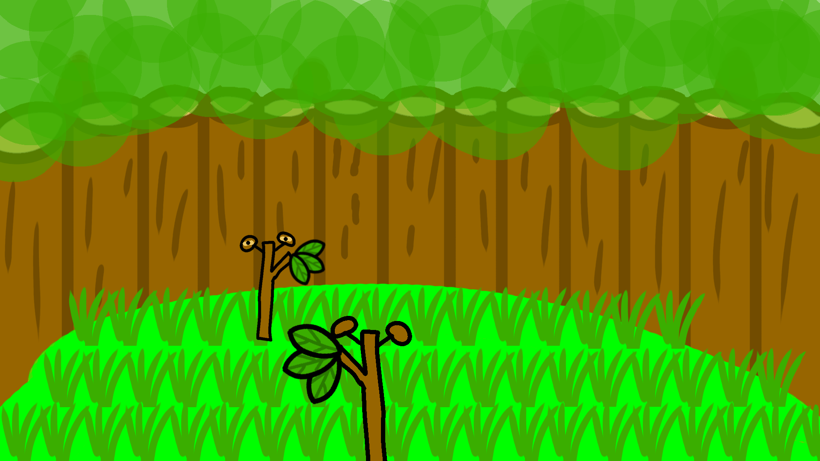
ゲームの画面（イメージ）

Slide 5
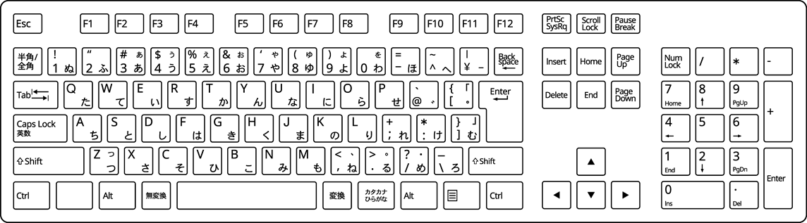

操作方法
キー | 説明
W,A,S,D | 移動
スペース | ジャンプ
左クリック+W,A,S,D | 押しているボタンに応じた攻撃
右クリック+W,A,S,D | 押しているボタンに応じた防御
キー | 説明
マウス移動 | 視点移動
Tab | メニューを表示
Shift +W,A,S,D | 押している方向に回避
キー | 説明

Slide 6
ゲームシステム（流れ）
１．敵と戦い、倒す
↓
２．成長先を選択
↓
３．新しい敵が出現
↓
４．1に戻る

Slide 7
ゲームシステム（HP）
キャラに付いている葉っぱがHP
攻撃を受けると葉っぱが落ちる
攻撃は対応した防御、回避、ジャンプで対処可能
葉っぱがなくなったらゲームオーバー

Slide 8
ゲームシステム（クリア）
全ての敵を倒して最強の木の棒になればゲームクリア

Slide 9
アピールポイント（面白ポイント）
やりがいのある難しさ
勝った時の達成感
棒で戦った懐かしさ

